Slide 1
BÀI 9:
CÙNG VUI Ở TRƯỜNG
(Tiết 2)

Slide 2
KHỞI ĐỘNG
Notes:
Tác giả bộ ppt ppt TNXH1 KNTT: Lê Thị Hiền Chi + Phan Linh cùng cộng sự
Sđt lh: 0916.604.268
+ Zalo: 0916.604.268
+ Facebook cá nhân: https://www.facebook.com/nhilinh.phan/
+ Nhóm chia sẻ tài liệu: https://www.facebook.com/groups/443096903751589
Hãy liên hệ chính chủ sản phẩm để được hỗ trợ và đồng hành trong suốt năm học nhé!

Slide 3





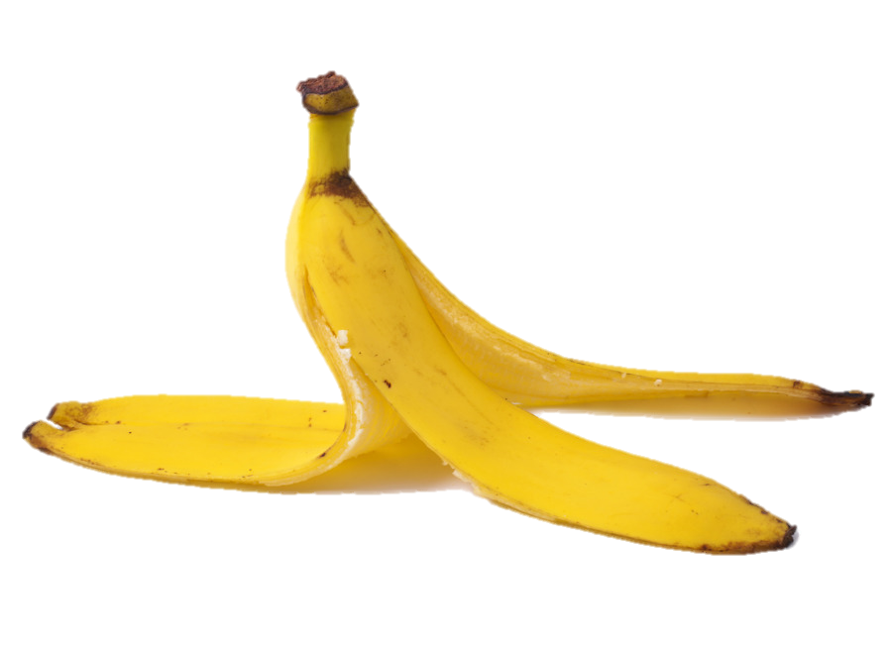

Nêu các hành động thể hiện sự yêu quý lớp học.
HS sẽ nối tiếp nhau trả lời, mỗi HS chỉ cần trả lời 1 ý, sau đó GV click vào 1 loại rác để dọn, HS đó nêu đúng thì đc quyền gọi bạn tiếp theo nêu. GV thao tác cho tới khi dọn hết rác trong lớp
Notes:
HS sẽ nối tiếp nhau trả lời, mỗi HS chỉ cần trả lời 1 ý, sau đó GV click vào 1 loại rác để dọn, HS đó nêu đúng thì đc quyền gọi bạn tiếp theo nêu. GV thao tác cho tới khi dọn hết rác trong lớp

